Slide 1
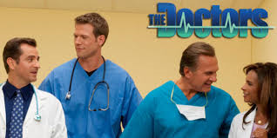
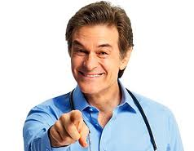
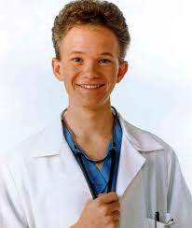
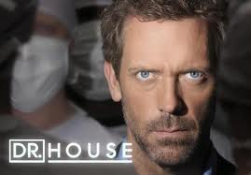
¿Quién es el mejor médico? ¿Ellos o tú? JUEGO 2

Slide 2
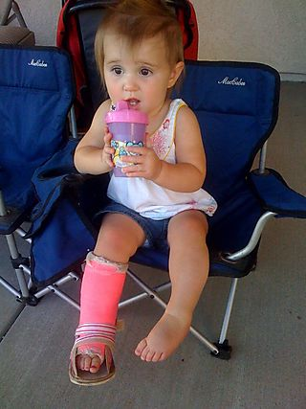
Tiene la pierna rota

Slide 3
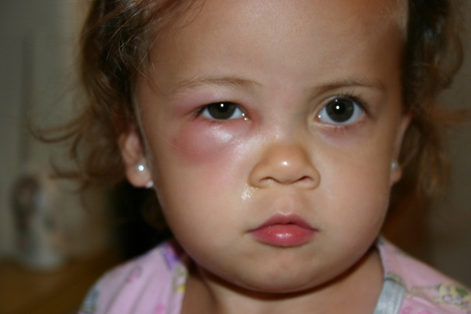
Tiene el ojo hinchado/lastimado/herido

Slide 4
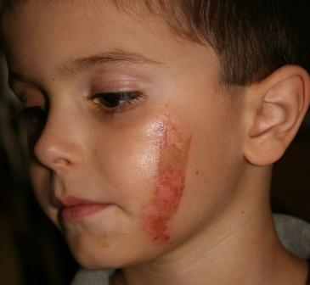
Tiene la mejilla quemada

Slide 5
Tiene la rodilla cortada/lastimada/herida

Slide 6
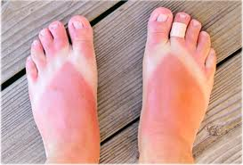
Tiene los pies quemados

Slide 7
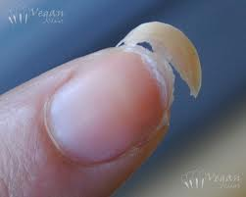
Tiene la uña rota

Slide 8
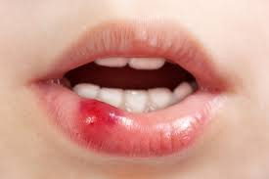
Tiene el labio quemado/irritado/hinchado/lastimado

Slide 9
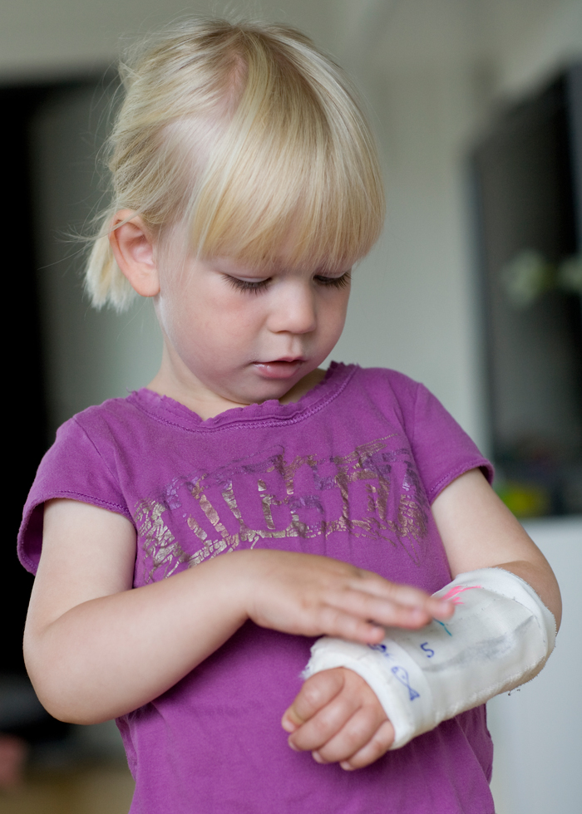
Tiene el brazo roto

Slide 10
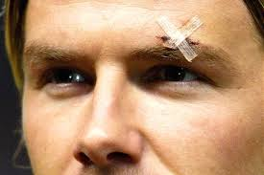
Tiene una ceja lastimada/herida

Slide 11
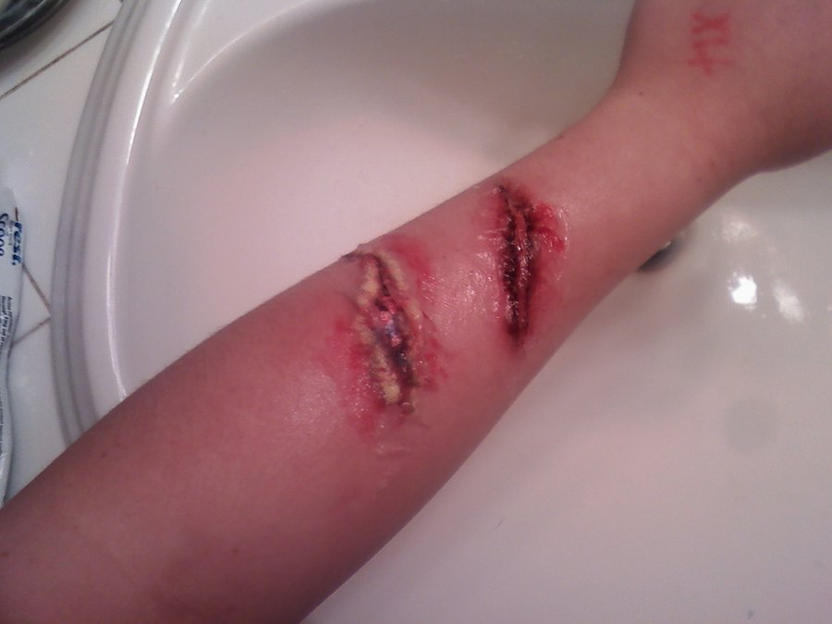
Tiene una herida abierta/infectada

Slide 12
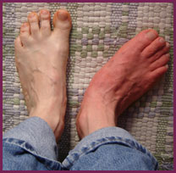
Tiene el pie hinchado/ lastimado/herido

Slide 13
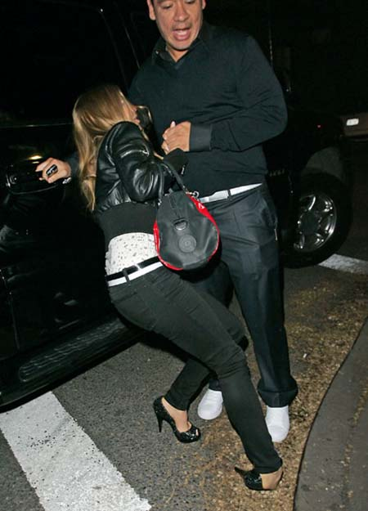
Tiene el tobillo torcido

Slide 14
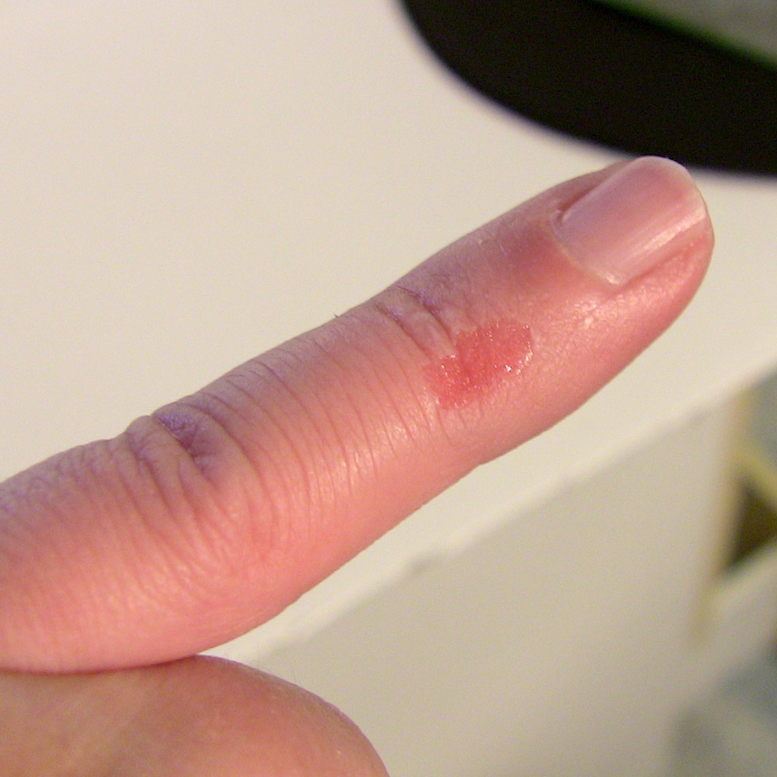
Tiene el dedo quemado

Slide 15
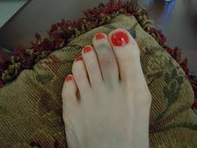
Tiene el dedo de pie hinchado/lastimado/herido

Slide 16
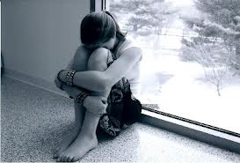
Tiene el corazón roto

Slide 17
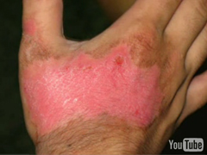
Tiene la mano quemada

Slide 18
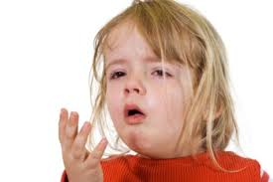
Tómate el jarabe
Tengo una tos que no me quita. ¿Qué hago?

Slide 19
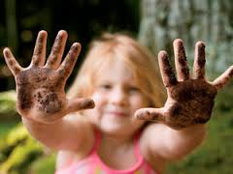
¡Lávate las manos!
Las manos están sucias. ¿Qué debo hacer?

Slide 20
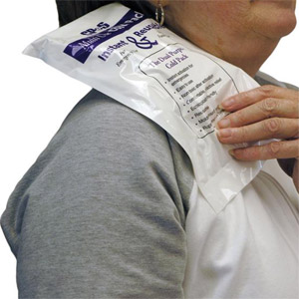
¡Ponte hielo!
Me duele el hombro. ¿Qué hago?

Slide 21
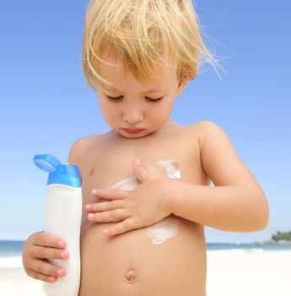
Ponte crema solar
Voy a pasar el día en la playa. Tengo la piel que quema fácilmente. ¿Qué debo hacer?

Slide 22
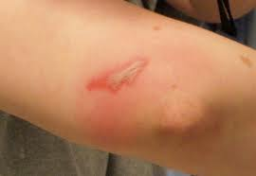
Ponte ungüento
Tengo el codo infectado. ¿Qué hago?

Slide 23
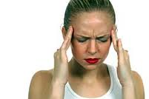
Tómate pastillas o aspirina
Tengo un dolor de cabeza que no se me quita

Slide 24
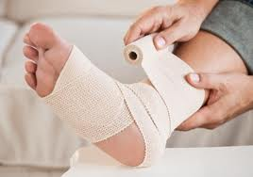
Véndate el tobillo

Slide 25
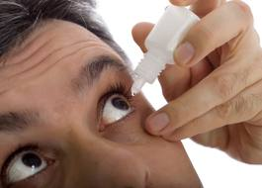
Ponte gotas

